Slide 1
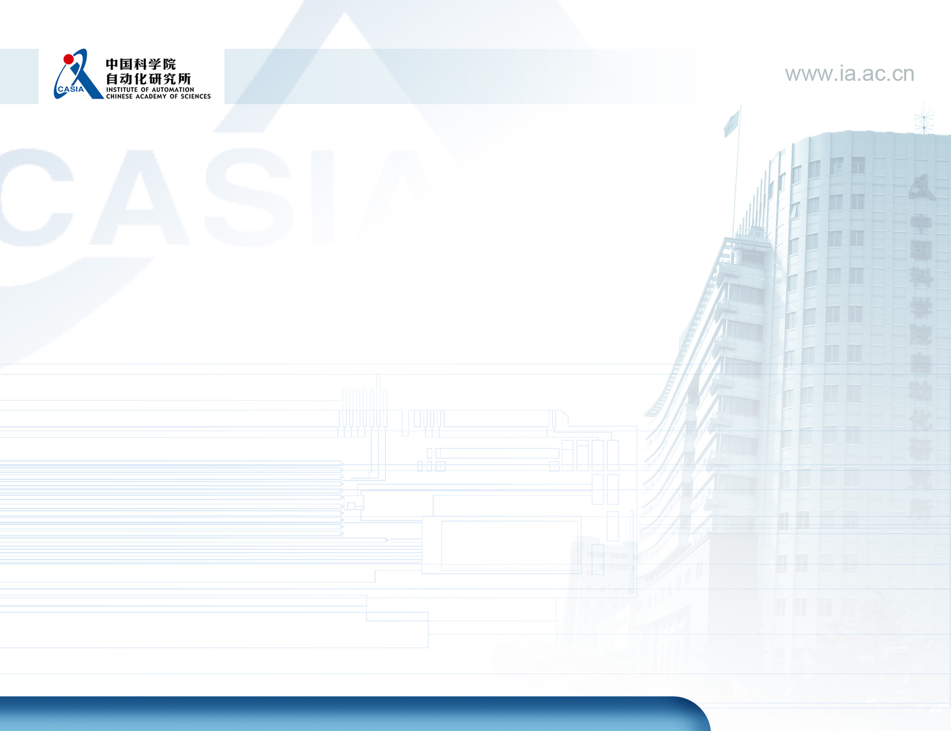
周报20231101
耿家锴
2023.11.01

Slide 2
目录
GMNER任务简介
GMNER中的样本间关联挖掘

Slide 3

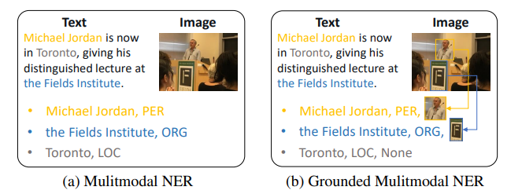
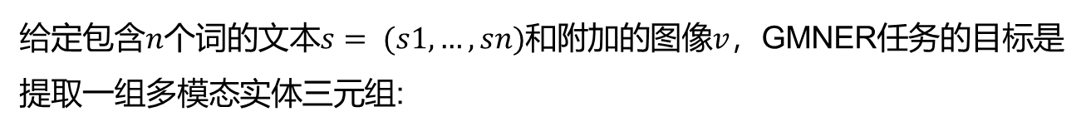
GMNER任务定义
给定包含$n$个词的文本$s= (s1,…,sn)$和附加的图像$v$，GMNER任务的目标是提取一组多模态实体三元组:
其中，$e_{i}为$实体，$t_{i}$为实体类别（PER、ORG、LOC、MISC）。如果实体没有grounded region，那么$r_{i}为$None，否则为bounding box。
数据集基于MNER数据集Twitter-15和Twitter-17构建。
Grounded Multimodal Named Entity Recognition on Social Media. ACL 2023

Slide 4
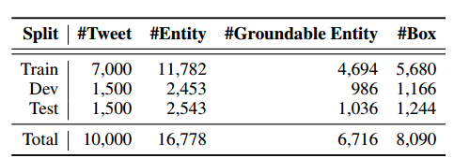
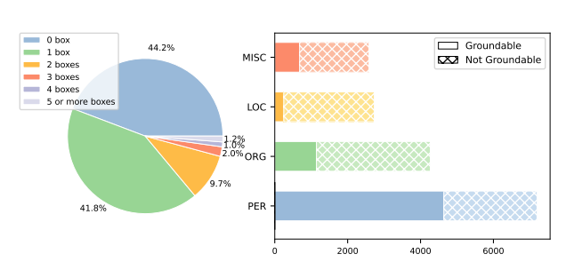
GMNER数据集统计信息

Slide 5
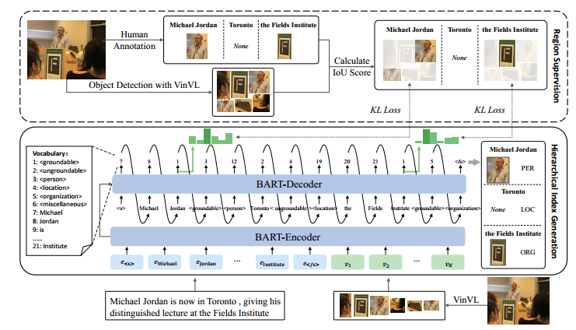
GMNER Baseline
Grounded Multimodal Named Entity Recognition on Social Media. ACL 2023
Notes:
数据集作者提供了一个简单的Baseline。
首先使用目标检测方法vinvl获取图像中的所有region，然后将文本和region的特征输入BART-Encoder进行编码，以Seq2Seq的方式在Decoder部分预测实体是否<groundable>以及实体类型（MNER任务），然后把Decoder输出的groundable实体特征与各候选region的特征进行匹配，选择匹配分数最大的region作为该实体的预测region（目标检测任务）。
训练损失为Decoder预测的交叉熵损失，以及region预测结果和实际的IOU分布的KL损失

Slide 6
目录
GMNER任务简介
GMNER中的样本间关联挖掘

Slide 7
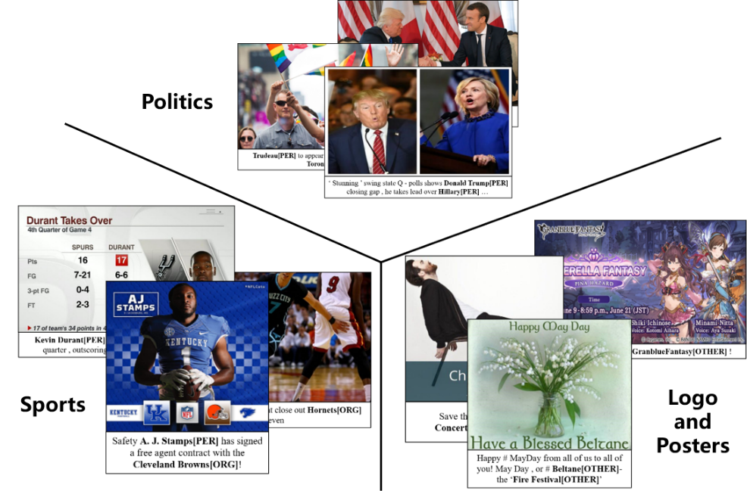
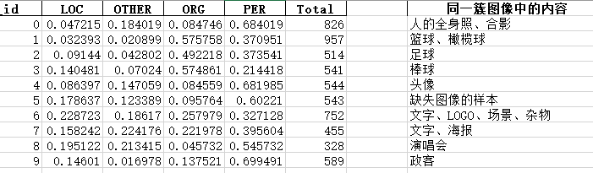
MNER中的样本间关联挖掘
具有较高关联的样本会共享相似的主题内容，同时具有接近的实体类型分布。这在以往的工作中没有充分挖掘
以下是之前我采用聚类来挖掘样本间的关联的结果（聚类时仅考虑了图像模态，因为Twitter上的文本较短，噪声较大，之前的一些实验结果也表明可能会对聚类产生干扰）

Slide 8
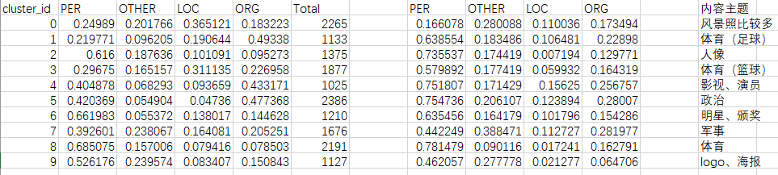
GMNER上的潜在样本间关联挖掘
我考虑在GMNER任务上同样对多模态样本之间的关联进行挖掘，以下是GMNER数据集的聚类结果
实体类型分布
Groundable实体的占比

Slide 9
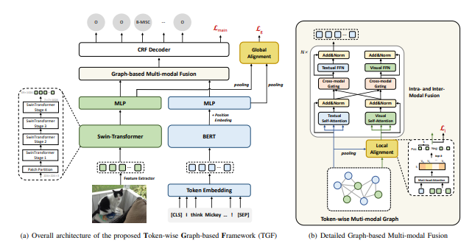
MNER中的多模态对比学习对齐
使用对比学习来
全局对齐提供了更一致的文本和图像表示，并消除了两种模式之间的语义不匹配
局部对齐允许子区域表示和文本之间更细粒度的对应，消除不相关区域的噪声
Token-wise Graph-based Framework for Multimodal Named Entity Recognition. ICME 2023

Slide 10
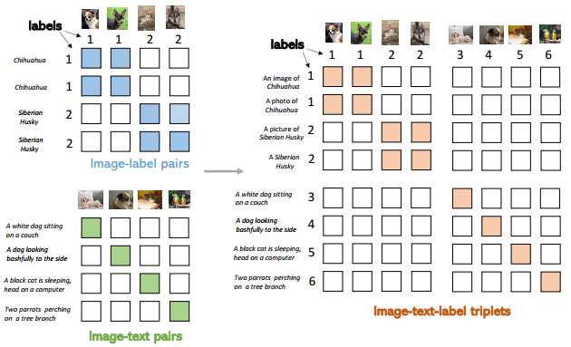
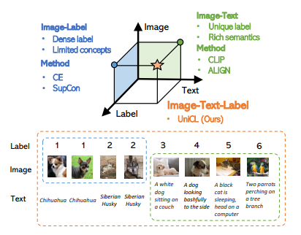
图像-文本-标签的统一对比学习
由于数据源和学习目标的不同，监督学习可以学习到更具判别性的表示，但图像语言预训练显示出更强的零样本识别能力
提出了一种统一对比学习，具有单一的学习目标，能够无缝地促进两种数据类型的协同作用
Unified Contrastive Learning in Image-Text-Label Space. CVPR 2022

Slide 11
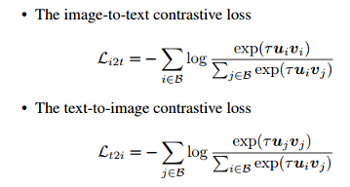
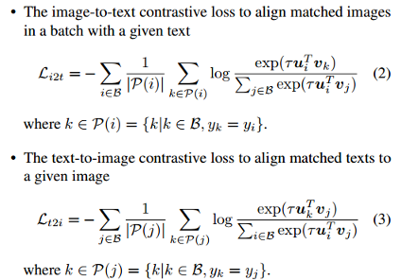
图像-文本-标签的统一对比学习
使用聚类算法给样本分配的伪标签，以及实体和region的类别来指导global和local的多模态对齐
对比学习：
训练目标（UniCL）：
Unified Contrastive Learning in Image-Text-Label Space. CVPR 2022

Slide 12
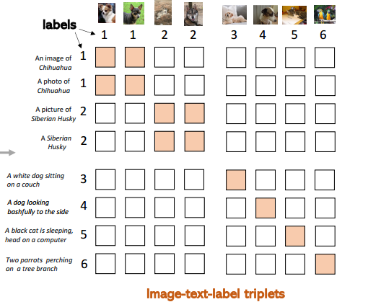
实现细节：global对比学习对齐
样本（图像）的聚类id
一个Batch中的Twitter图像
一个Batch中的Twitter文本

Slide 13
实现细节： local对比学习对齐
实体的label：实体的GT类型（PER、ORG、LOC、OTHER）
Region的label：如果一个region和某个groundable的实体所对应的region的max_IOU>0.5，则这个region和该实体同label，否则label为none。如果region和多个类型的实体都有大于0.5的IOU，则取IOU最大的实体的类别作为region的类别
一个Batch中所有目标检测器检测出的所有候选region
一个Batch中的文本中包含的所有实体

Slide 14
实验结果
指标为P、R和F1（每个实体需要同时在文中位置检测、实体类别分类和grounding三个任务上结果正确才算作正确识别）
 | P | R | F1
Baseline | 56.43 | 56.63 | 56.53
Ours | 57.48 | 57.41 | 57.45
-w/o local | 55.58 | 56.39 | 55.98
-w/o global | 58.67 | 57.73 | 58.2

Slide 15
接下来的研究计划
目前仅使用了离线的k-means聚类方法挖掘样本关联， 且聚类时仅利用了图像模态的信息。我计划接下来使用一些比较新的方法来挖掘样本关联，例如表示学习和聚类的交替进行，同时将文本模态纳入考虑。
global的对齐并没有带来性能的提升，同时老师也反馈基于对比学习的多模态对齐并不是比较新颖的方法，因此计划在这方面找一些新的方法来改进。

